Slide 1
Apresentação Pessoal Manuela Padilha

Slide 2
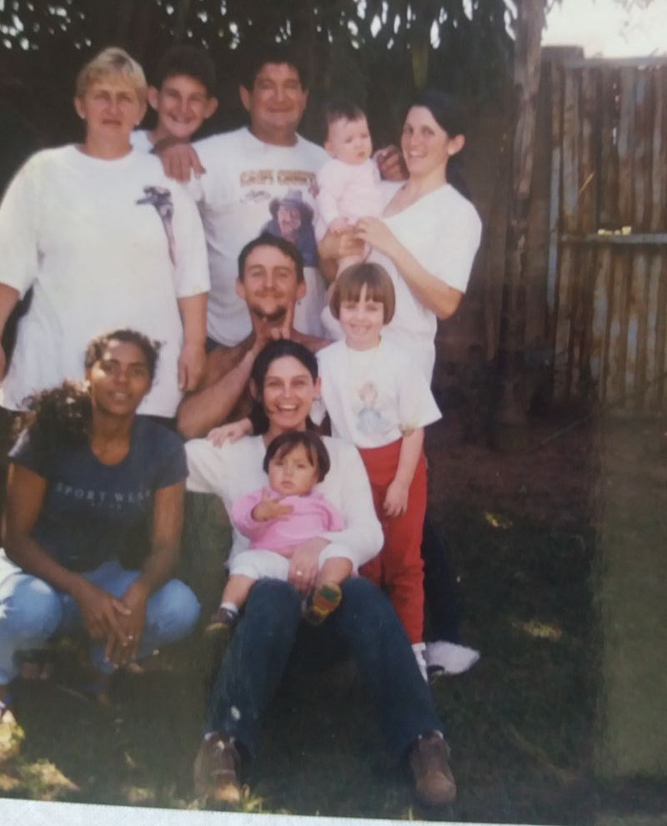
De onde eu vim?
Nasci em Rio Claro - SP, e cresci em São Carlos - SP

Slide 3
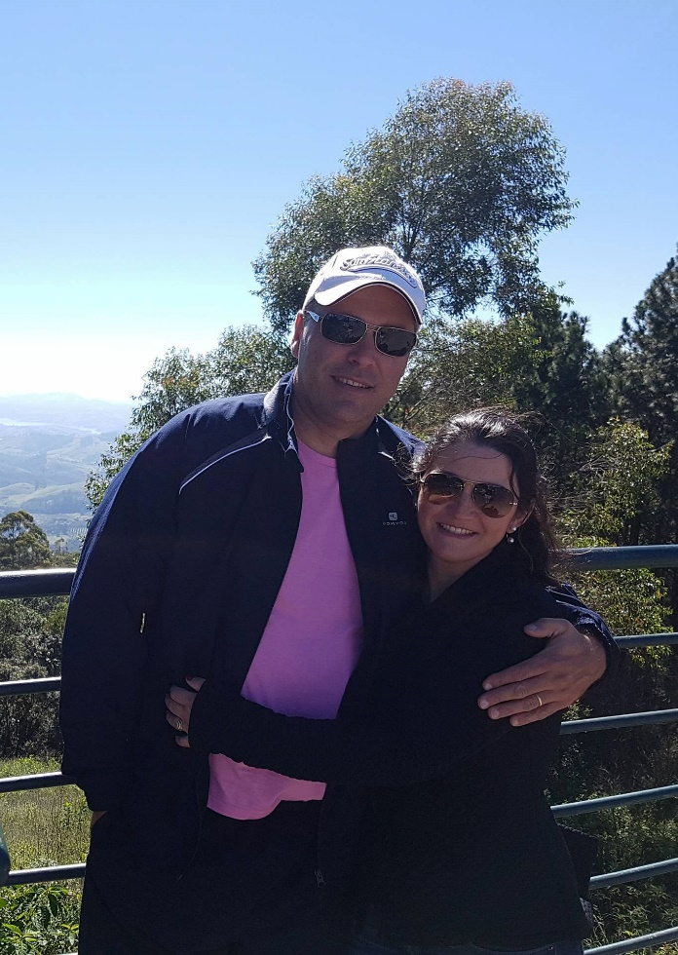
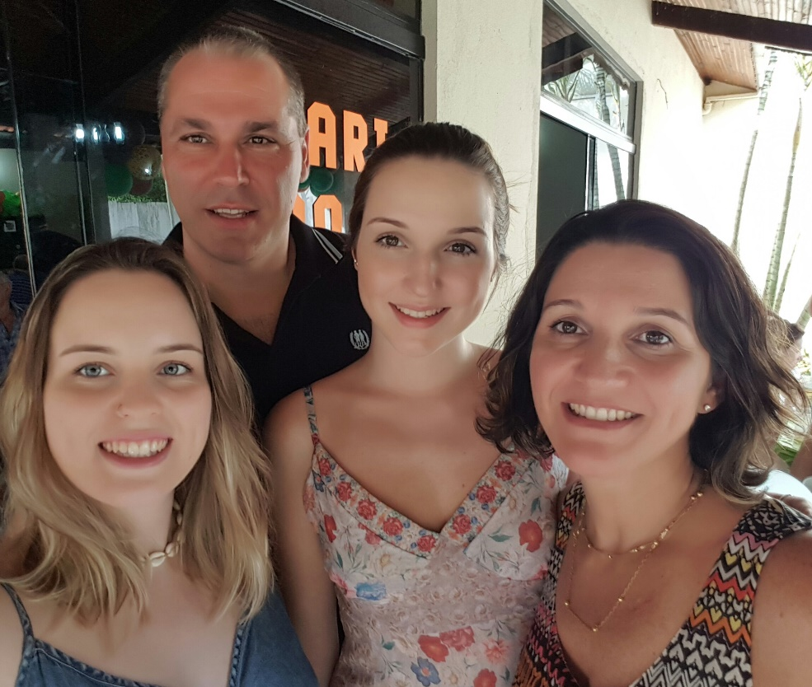
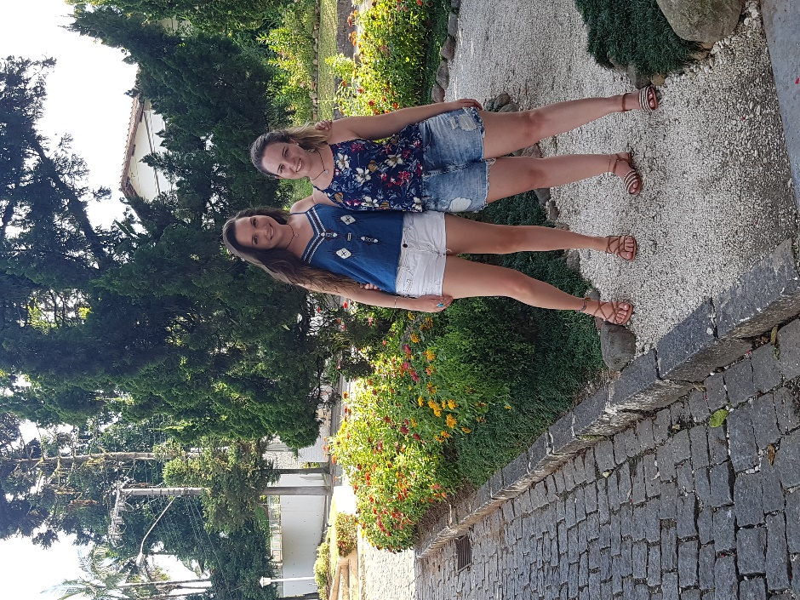
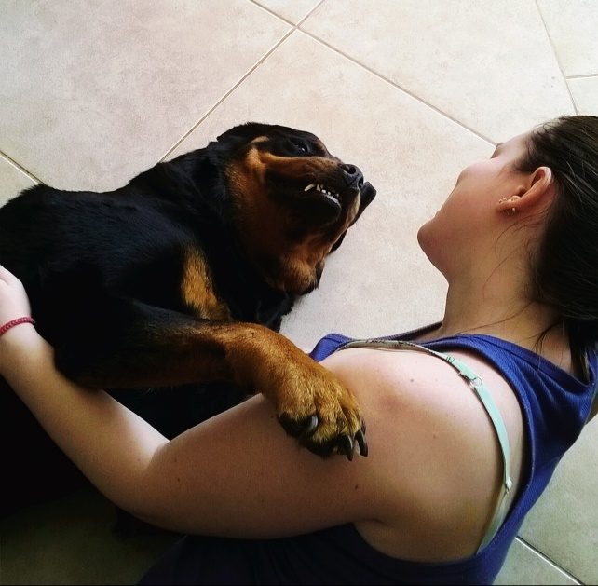
Família...

Slide 4
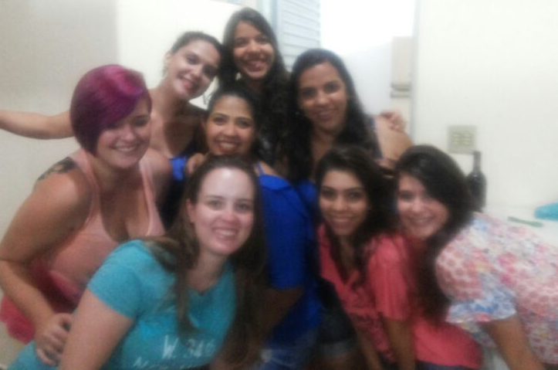
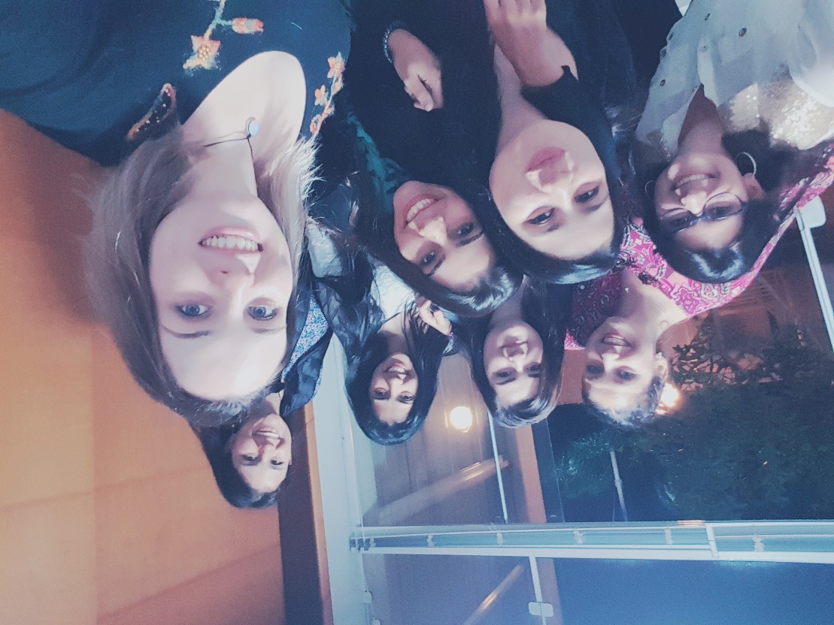
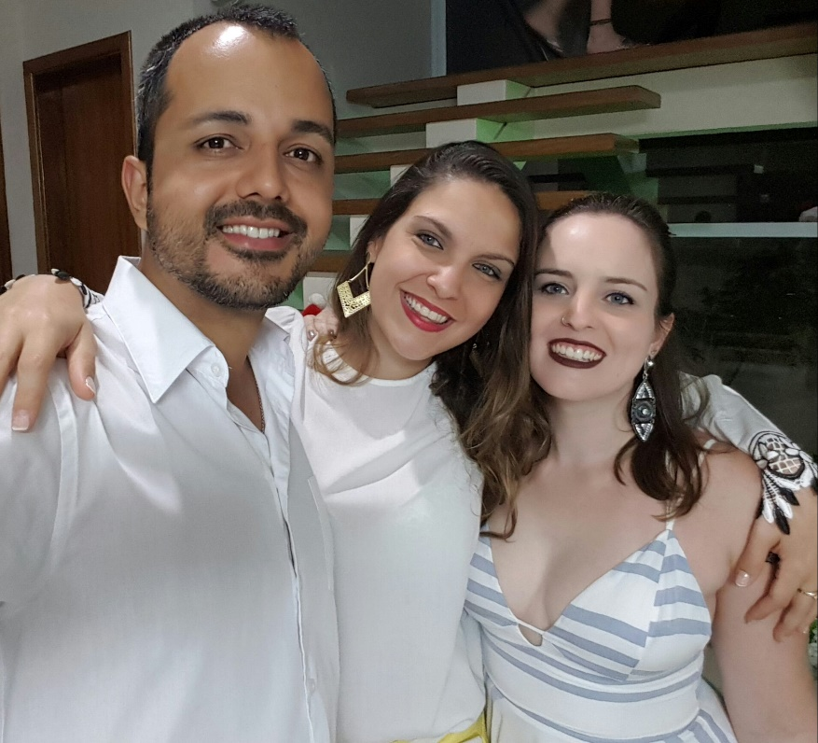
Amigos...

Slide 5
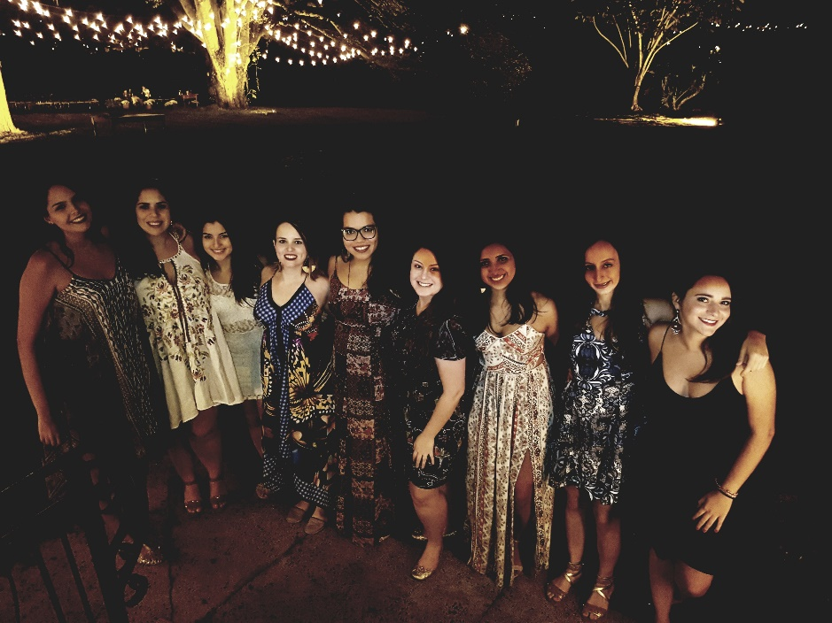
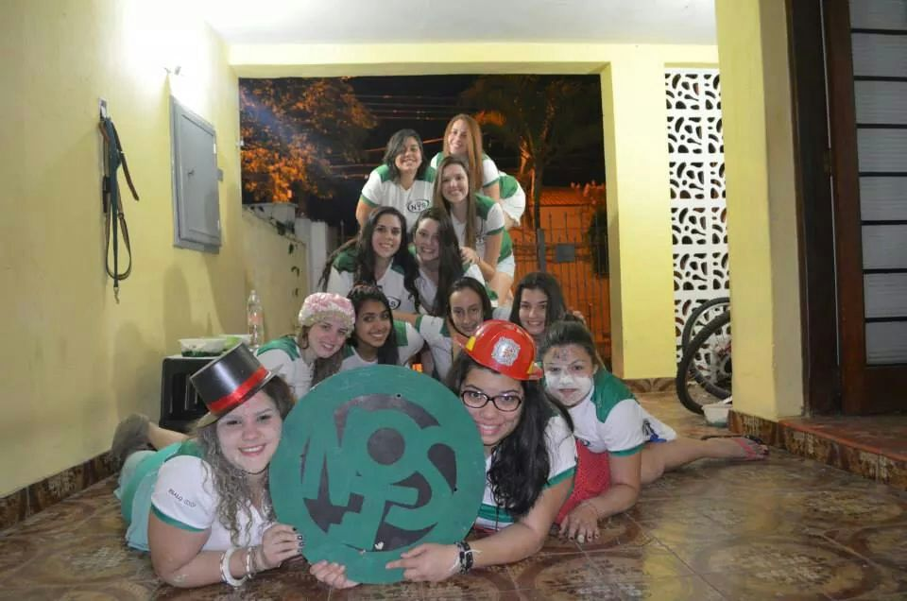
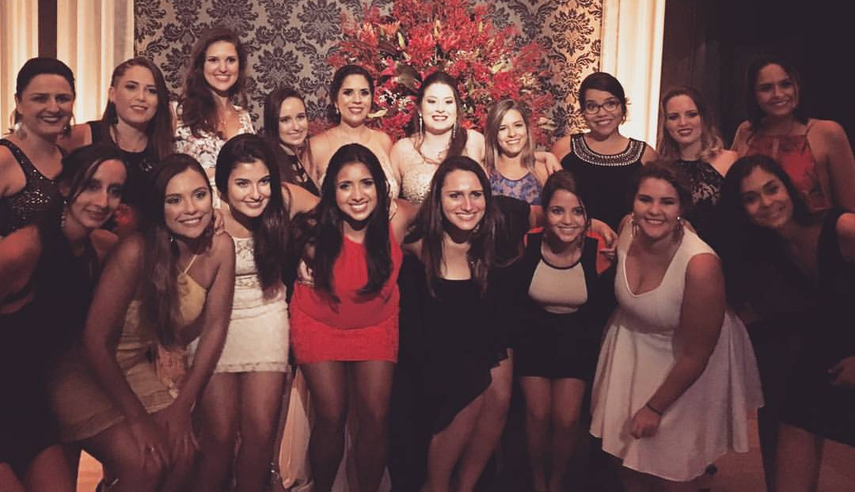
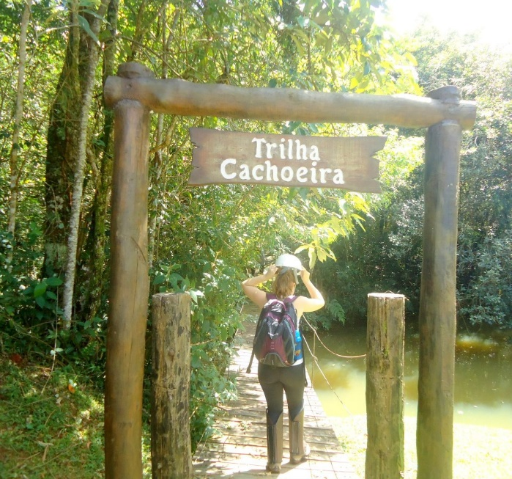
ESALQ...

Slide 6
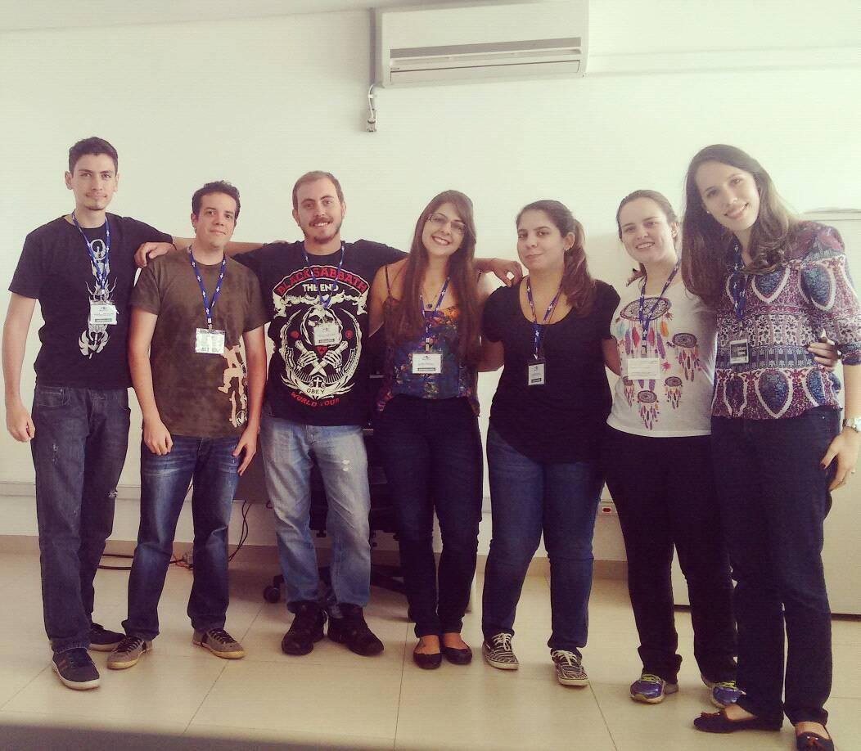
Experiência externa...

Slide 7
Perspectivas...
Espero poder compartilhar conhecimentos adquiridos e refletir sobre os aspectos sociais, políticos e ambientais. Visto que, em nossa área de atuação são temas bastante relevantes para o crescimento profissional.
“Toda ação humana, quer se torne positiva ou negativa, precisa depender de motivação.”
Dalai Lama

